Slide 1
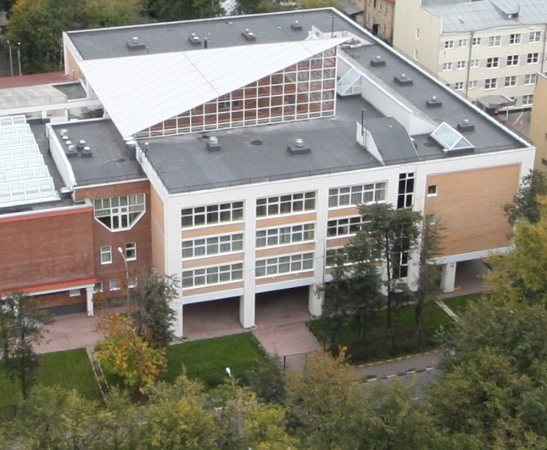
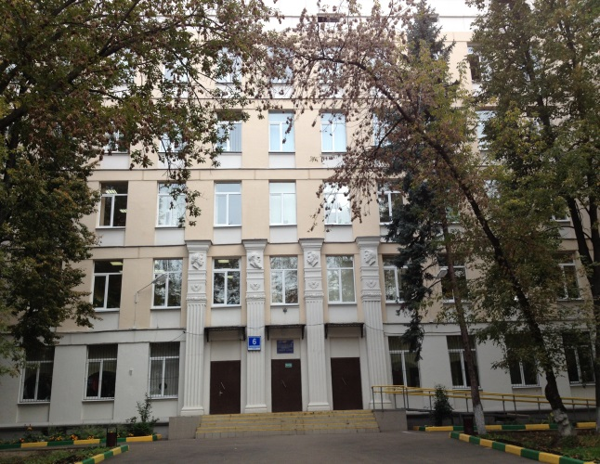
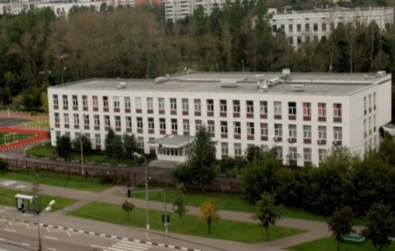
Лицей №1580 при МГТУ имени Н.Э.Баумана
Методология применения
STEM - образования
в триаде «Школа-ВУЗ-Предприятие»
Корпус 3
Корпус 2
2007
2015
Технологии будущего в лицее №1580
Корпус 1
1989
ГРАСЬКИН Сергей Сергеевич
Директор ГБОУ Лицей №1580 при МГТУ имени Н.Э. Баумана, д.т.н., профессор

Slide 2
Что такое STEM – образование?
Необходимые условия
для устойчивого
технологического
развития общества,
(«УЧЕНИК ЗНАЮЩИЙ»)
Промышленность
=
Интеграция
создание
Наука
Образование
Детско-взрослые
проектные коалиции,
направленные
на решение
комплексных практических проблем.
(«УЧЕНИК УМЕЮЩИЙ»)

Slide 3
Ключевая идея развития STEM-образования
Это МОТИВАЦИЯ учащихся
- к выбору инженерных профессий
подготовка инженеров 3-го тысячелетия
Задачи развития ИШ
Внедрение в образовательный процесс технологий профессионального
самоопределения учащихся при выборе профессионального обучения
Организация профессионального обучения в сетевой модели с
привлечением ресурсов школ, ВУЗов ( кадров, м-т обеспечения)
Реализация в образовательном процессе профессионального – ориентированной
исследовательской проектной деятельности
Актуальность идеи развития ИШ
При выборе профиля обучения ученик руководствуется
Личными потребностями
Интересами к обучению
Выстраивает свою образовательную траекторию
ОУ только ДАЕТ ВОЗМОЖНОСТЬ реализации ВЫБОРА качественного обучения

Slide 4
Основные принципы технологии
STEM-образования
Понимание концепций,
операций, отношений
Концептуальное понимание
Навыки гибкого
и аккуратного
выполнения операций
Операционная свобода
Способность
формулировать,
представлять и
решать проблемы. Стратегическая
компетенция
Логическое
мышление,
рефлексия,
аргументация.
Адаптивное
осмысление
Рассмотрение
предмета как
полезный и
эффективный объект.
Продуктивное
сознание
Педагогические кадры
Модель выпускника

Slide 5
STEM–образование в Лицее №1580
Обучение в области науки, техники и технологий
Образовательные
стандарты
Реализация
STEM-программ
на разных уровнях
образования
Кадровый
потенциал
Образовательные
технологии
Развитие потенциала обучающихся Лицее
Создание условий для подготовки и мотивации школьников
Обеспечение получения глубоких знаний по STEM - предметам
+
Построение карьеры выпускников в STEM-областях
Государственная поддержка и финансирование

Slide 6
Лицей 1580 – пример реализации инженерной школы
Э П И С Т Е М О Т Е К А
Ключевая
идея развития Инженерной
школы
Некоторые
СЕКРЕТЫ мастерства
Результативность технологии
«Инженерная школа»
Перспективы
развития Инженерной школы
Актуальность
Цели
Задачи
Особенности
организации
учебного
процесса (УП)
Внеурочная
деятельность, дополнительное
образование
Кадровое и научно-
методическое
сопровождение УП
учебного процесса
Формирование модели выпускника
Учебный план ОУ
Учебно-научная практика
в ВУЗе
Кадровый
потенциал
Система
контроля качества знаний
Алгоритм
достижения
цели
Система
социального
партнерства
Олимпиада
«Шаг в Будущее»
Педагогические
технологии
высшей школы
Выездные
учебные лагеря

Slide 7
Важнейшая составляющая STEM-образования в лицее
Система внеурочной деятельности и дополнительное образование
Соответствует принципам гуманистической педагогики
Признание уникальности и самооценки личности
Права на самореализацию
ФГОС
Ориентированность на запросы социума
Обеспечивает учащимся условия
Реализации индивидуальных образовательных технологий
Жизненного и профессионального самоопределения
Формирование ключевых компетенций
Развитие разносторонних способностей разных учащихся

Slide 8
Внеурочная деятельность
и дополнительное образование
Городские профориентационные программы
Расширение профиля
Спецкурсы, посвященные отдельным разделам математики, физики
Проф. ориентация
Проекты и техническое творчество
Лаборатория прототипирования
Творчество и досуг
Журналистика
Космическая техника и технологии
Специальная робототехника
Наноинженерия … и др…
Решение олимпиадных задач
Индивидуальные и групповые консультации (очные, дистанционные)
Самостоятельные занятия в лабораториях лицея
Радио лицея
Игра на музыкальных инструментах
Проектные работы
Учебные исследовательские работы
СПЕЦКУРСЫ МГТУ:
Посещение театров и музеев, экскурсионные программы
Чередование деятельности
Сетевое взаимодействие
Привлечение ресурсов
МГТУ им. Н.Э. Баумана

Slide 9
ЕГЭ-2016
Количество выпускников - 419
 |  | 2016 | 2015 | 2014
Количество выпускников, набравших по трем предметам (чел. %) | 250 баллов и > | 152 (36,2%) | 140 (39,8%) | 54 (15,9 %)
 | 220 – 249 баллов | 151 (36%) | 143 (40,6%) | 114 (33,5 %)
 | 190 – 219 баллов | 69 (16,5%) | 58 (16,5%) | 127 (37,4 %)
 | 160 – 189 баллов | 47 (11,2%) | 11 (3,1%) | 29 (8,5 %)
 | менее 160 баллов | 22 (5,2 %) | 0 (0%) | 16 (4,71 %)
Из 419-ти выпускников набрали больше 75 баллов по предмету:
МАТЕМАТИКА
230 чел.
1 чел. -100 баллов
РУССКИЙ ЯЗЫК
317 чел.
13 чел. - 100 баллов
ФИЗИКА
167 чел.
5 чел. - 100 баллов
ИНФОРМАТИКА
114 чел.
1 чел. 100 баллов

Slide 10
Рейтинг агентства RAEX-2016
ВУЗы, в которые поступили выпускники школ-лидеров рейтинга
RAEX:
1 место 2 место 3 место 4 место 5 место
Лицей №1580
СУНЦ МГУ
Предуниверсарий
НИЯУ МИФИ
Лицей №1502
Лицей №1535
ТОП - 300:
2016 год
5 место
3 место
16 место
10 место
1 место
ВТОРОЙ год подряд - мы первые!

Slide 11
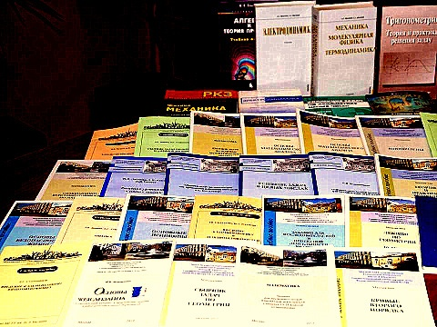
Количество
учебно-методических
изданий
Математика - 17 УММ
Физика - 21 УММ
Информатика - 4 УММ
Русский язык - 2 учебника
(3 издания)
Разработки преподавателей лицея и МГТУ им. Н.Э.Баумана
по профильным дисциплинам

Slide 12
Результативность
применения технологии STEM – образования

Slide 13
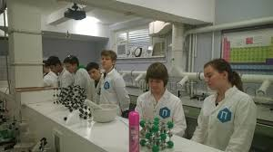
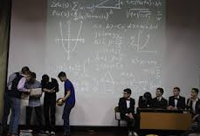
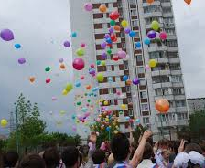
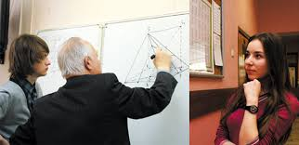
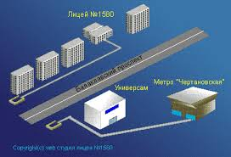
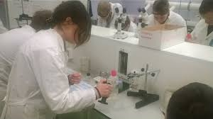
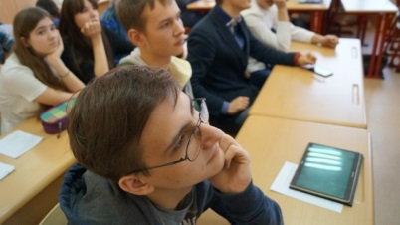
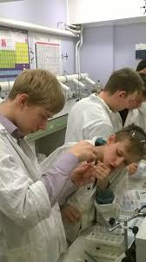
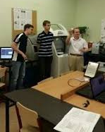
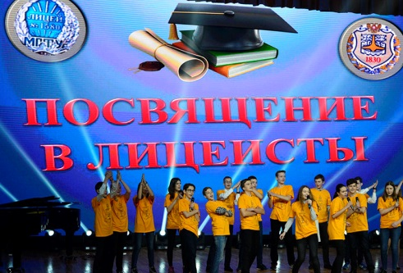
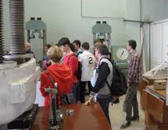
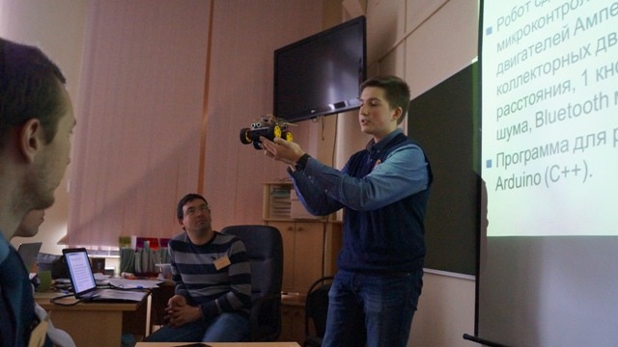
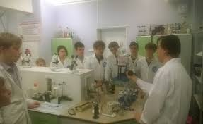

Slide 14
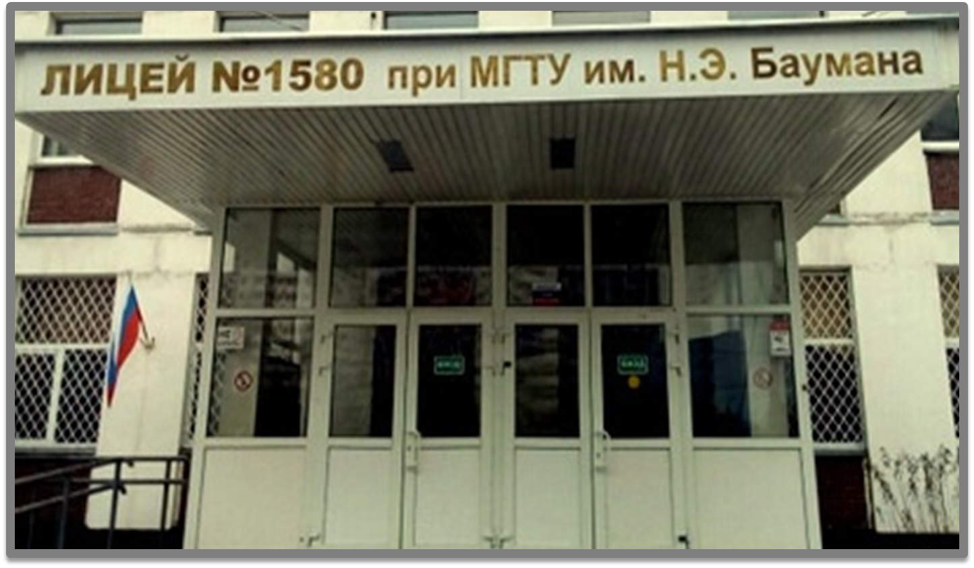
В качестве заключения…
Это - НАША
Инженерная школа!

Slide 15
elena_graskina@mail.ru
Информация размещена:
https://www.youtube.
com/watch?v=o-WpJ5oP6SM&app=desktop
Спасибо за внимание!
2016 год

